Slide 1
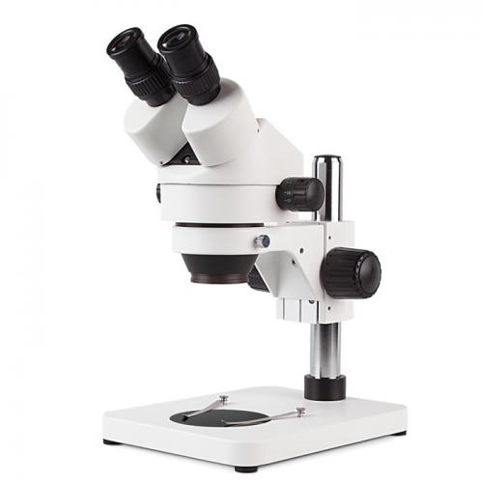
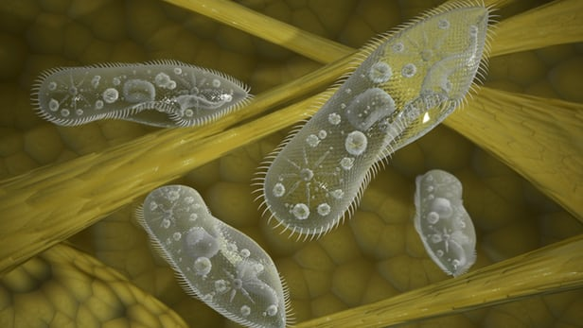
Em hãy kể tên môt số cơ thể đơn bào mà chúng ta đã học

Slide 2
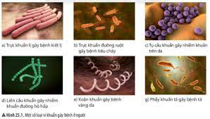
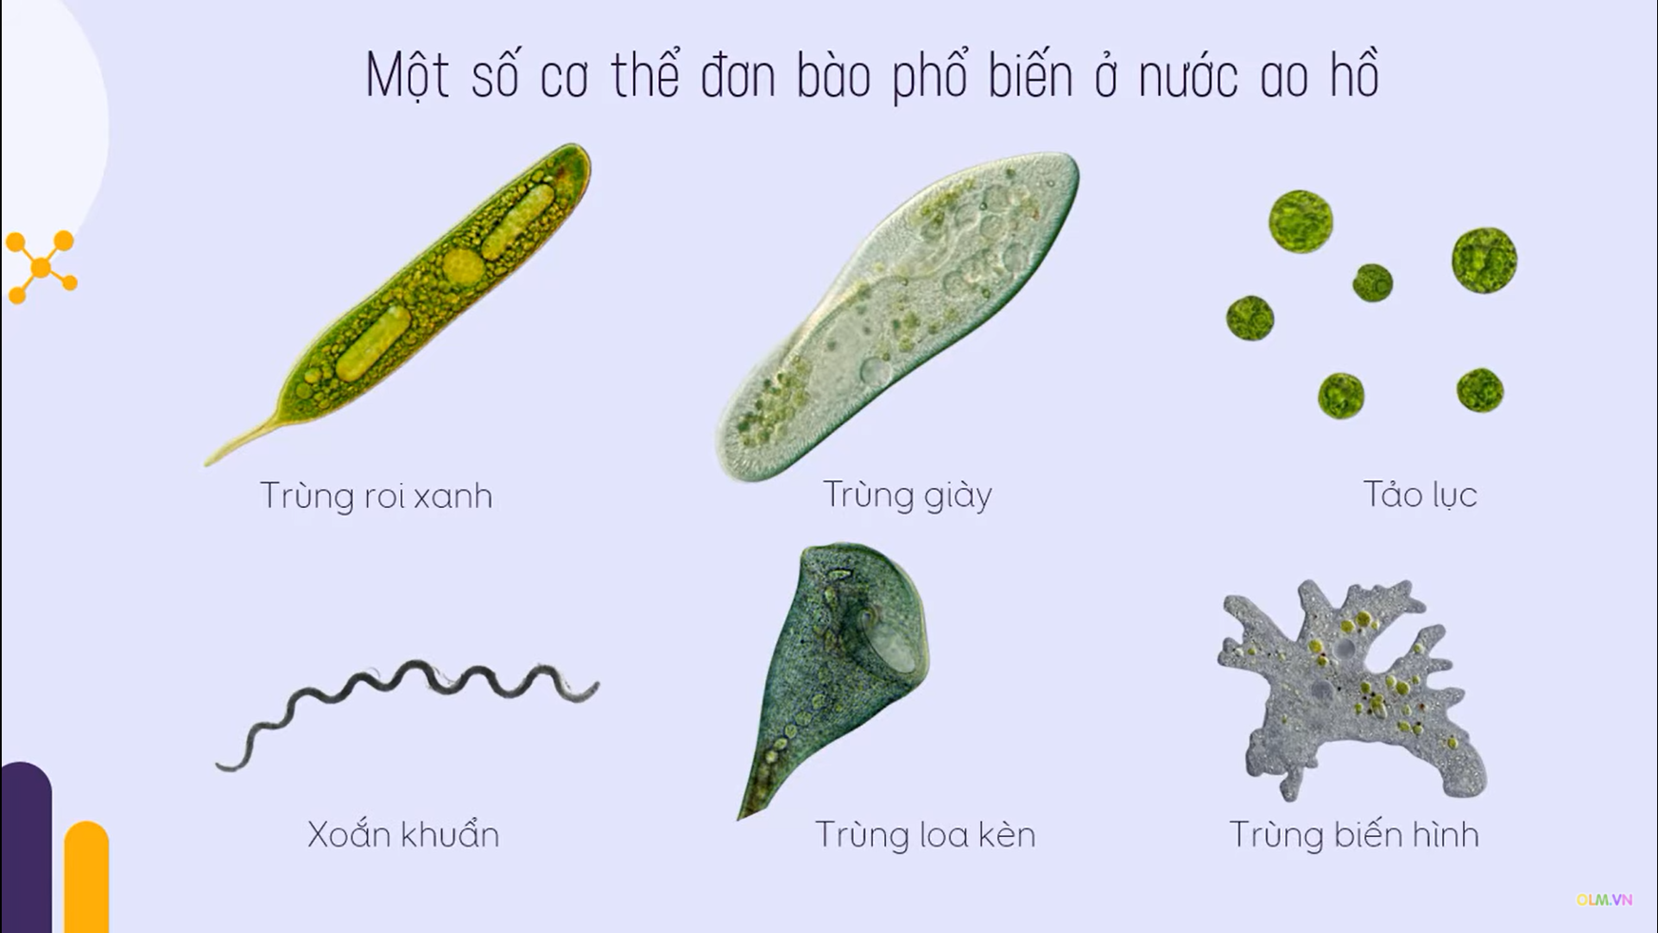
Cơ thể đơn bào , nhân sơ
Cơ thể đơn bào , nhân thực
Giới khởi sinh ( vi khuẩn)
Giới nguyên sinh vật

Slide 3



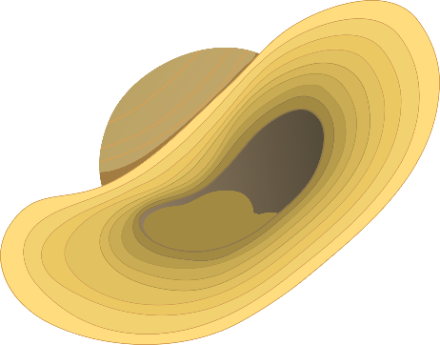








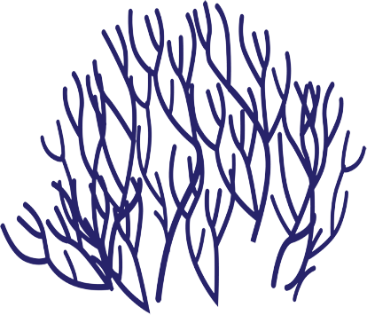








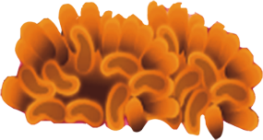


Bài 30. NGUYÊN SINH VẬT

Slide 4


MỤC TIÊU
1
3
NHẬN BIẾT NGUYÊN SINH VẬT
BỆNH DO NGUYÊN SINH VẬT
2
4
VAI TRÒ NGUYÊN SINH VẬT
BIỆN PHÁP PHÒNG CHỐNG BỆNH

Slide 5
Bài 30. NGUYÊN SINH VẬT( tiết 1)
1. ĐA DẠNG NGUYÊN SINH VẬT

Slide 6
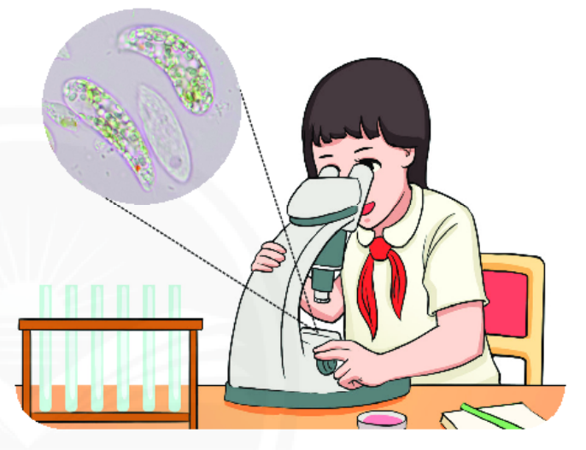
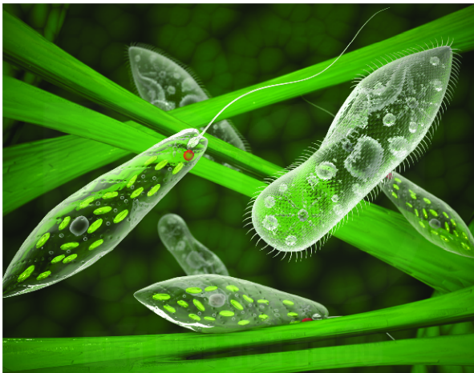
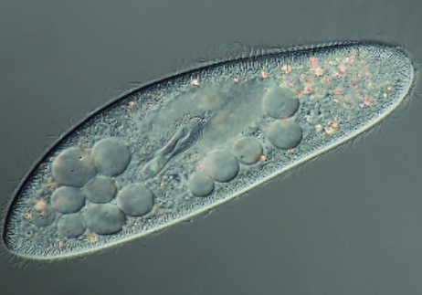
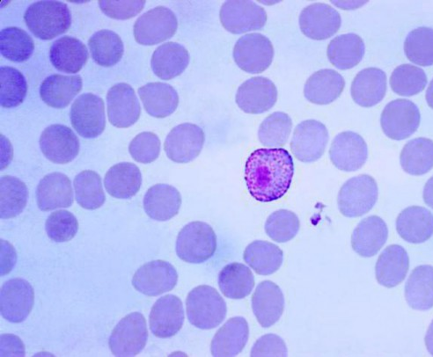
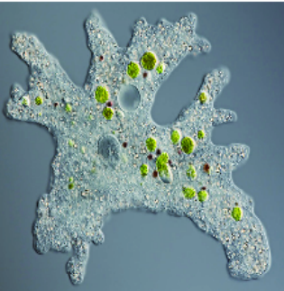
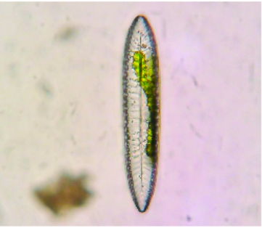
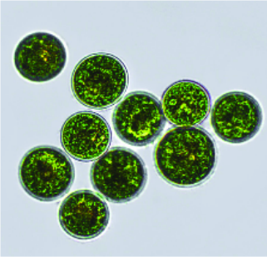
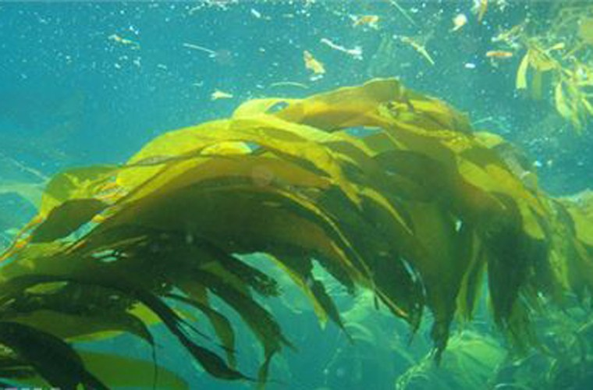
Quan sát hình bên, nghiên cứu thông tin SGK, hoàn thành PHT số 1
Bảng sự đa dạng của Nguyên sinh vật.
( Thời gian 5 phút)
Trùng roi
Trùng giày
Trùng sốt rét
Trùng biến hình
Tảo silic
Tảo lục
Tảo biển
( rong biển)
Hình
Một số hình dạng nguyên sinh vật

Slide 7
SỰ ĐA DẠNG CỦA NGUYÊN SINH VẬT
( Thời gian 5 phút)
LOÀI | KÍCH THƯỚC | CẤU TẠO | NƠI SỐNG | DI CHUYỂN

Slide 8
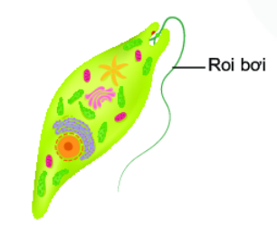
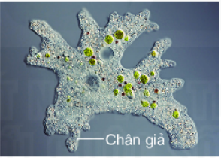
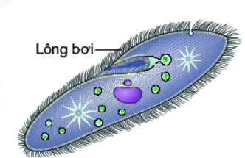
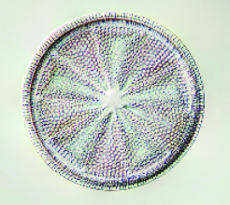
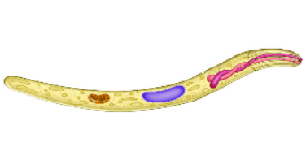
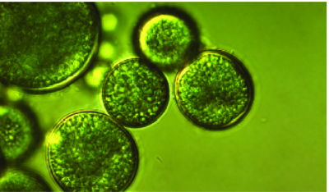
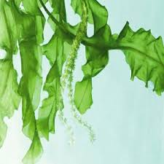
Trùng roi xanh
Sống ở bề mặt ao, hồ
Di chuyển bằng roi bơi
Trùng biến hình
Sống ở bề mặt ao, hồ
Hình dạng luôn thay đổi do hình thành chân giả để di chuyển bắt mồi.
Trùng giày
Sống ở bề mặt nước cống, rãnh hoặc bề mặt nước đục.
Di chuyển bằng lông bơi.
Tảo silic
Sống trôi nổi hoặc sống bám dưới nước, trên đất, đá ẩm.
Tế bào có lục lạp chứa diệp lục.
Trùng sốt rét
Sống bắt buộc trong tuyến nước bọt của muỗi Anophen và trong máu người gây bệnh sốt rét.
Tảo lục đơn bào
Sống ở các ao, hồ, mương, rãnh và nơi đất ẩm.
Tế bào có lục lạp chứa diệp lục.
Rong biển
Sống ở biển.
Có nhiều tế bào, giống thực vật, có khả năng quang hợp

Slide 9
SỰ ĐA DẠNG CỦA NGUYÊN SINH VẬT
( Thời gian 5 phút)
LOÀI | KÍCH THƯỚC | CẤU TẠO | NƠI SỐNG | DI CHUYỂN
TRÙNG ROI
TRÙNG GIÀY
TRÙNG BIẾN HÌNH
TRÙNG SỐT RÉT
TẢO SILIC
TẢO LỤC ĐƠN BÀO
RONG BIẾN

Slide 10
SỰ ĐA DẠNG CỦA NGUYÊN SINH VẬT
EM CÓ NHẬN XÉT GÌ VỀ SỰ ĐA DẠNG CỦA GIỚI NGUYÊN SINH VẬT?
LOÀI | HÌNH DẠNG | KÍCH THƯỚC | CẤU TẠO | NƠI SỐNG | DI CHUYỂN
Trùng roi | Hình thoi | Hiển vi | Gồm 1 tế bào | Váng ao, hồ | Roi bơi
Trùng giày | Hình khối như đế giày | Hiển vi | Gồm 1 tế bào | Váng cống, rãnh | Lông bơi
Trùng biến hình | Không có hình dạng ổn định | Hiển vi | Gồm 1 tế bào | Bề mặt ao, hồ( ao tù, hồ nước đọng) | Chân giả
Trùng sốt rét | Hình sợi | Hiển vi | Gồm 1 tế bào | Nước bọt muỗi Anophen, máu người | Không có cơ quan di chuyển
Tảo Silic | Hình cầu | Hiển vi | Gồm 1 tế bào | Trôi nổi trên mặt nước, bám trên đất, đá ẩm | Không có cơ quan di chuyển
Tảo lục đơn bào | Hình cầu | Hiển vi | Gồm 1 tế bào | Ao, hồ, mương rãnh, đất ẩm | Không có cơ quan di chuyển
Rong biển | Hình lá dài | Trung bình | Gồm nhiều tế bào | Biển | Không có cơ quan di chuyển

Slide 11
EM CÓ NHẬN XÉT GÌ VỀ SỰ ĐA DẠNG CỦA GIỚI NGUYÊN SINH VẬT?
Trùng roi
Trùng giày
Trùng biến hình
Nguyên sinh vật có thể sống ở các môi trường : ao hồ, cống ránh, đất ẩm,
sinh vật sống khác
Nguyên sinh vật đa dạng về hình dạng (hình cầu, hình thoi, hình giày,…),
một số có hình dạng không ổn định (trùng biến hình).
Một số nguyên sinh vật có khả năng quang hợp như tảo lục, trùng roi,….
Có thể là cơ thể đơn bào ( trùng roi ) hoặc đa bào( tảo đa bào- Rong biển)

Slide 12
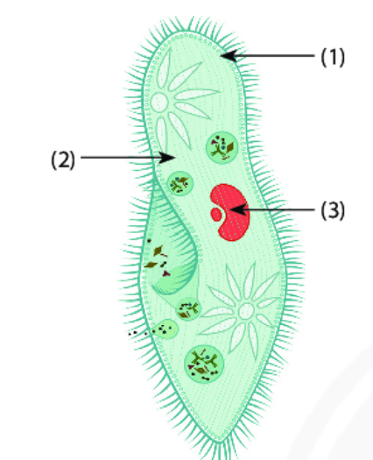
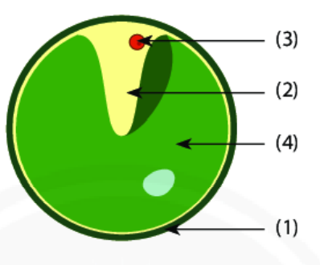
Em hãy gọi tên các thành phần được đánh số từ (1) đến (4). Từ đó, nhận xét về tổ chức cơ thể (đơn/đa bào) của nguyên sinh vật.
ĐÁP ÁN
1 | Màng sinh chất
2 | Chất tế bào
3 | Nhân
4 | Lục lạp
5 | Không bào
(1)
(3)
(2)
(2)
(4)
(3)
5
(1)
Nhận xét:
Các nguyên sinh vật là cơ thể đơn bào, vì chỉ được cấu tạo từ 1 tế bào.
b. Tảo lục đơn bào
a. Trùng giày
Hình
Cấu tạo một số đại diện nguyên sinh vật

Slide 13

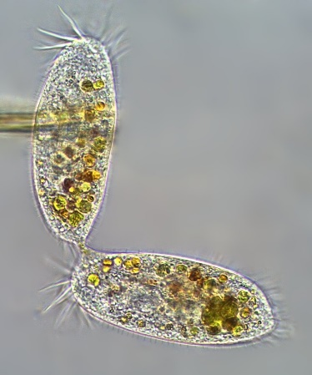
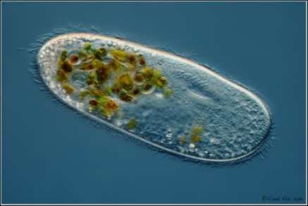

Nguyên sinh vật là nhóm sinh vật có cấu tạo tế bào nhân thực, kích thước hiển vi. Đa số cơ thể chỉ gồm một tế bào nhưng đảm nhận đầy đủ chức năng của một cơ thể sống.
Một số nguyên sinh vật có khả năng quang hợp như tảo lục, trùng roi,….
Nguyên sinh vật đa dạng về hình dạng (hình cầu, hình thoi, hình giày,…), một số có hình dạng không ổn định (trùng biến hình).

Slide 14
Bài 30 Nguyên sinh vật ( tiết 1)
Sự đa dạng của nguyên sinh vật
- Nguyên sinh vật đa phần là những cơ thể đơn bào, nhân thực, có kích thước hiển vi. Một số ít có cơ thể đa bào, có thể quan sát bằng mắt thường.
- Sự đa dạng của nguyên sinh vật:
+ Môi trường sống: Ao, hồ, sông, mặt đất, trong đất, cơ thể sinh vật…
+ Hình dạng: Hình thoi, hình cầu, hình khối, không có hình dạng nhất định….
+ Di chuyển: Roi bơi, lông bơi, không di chuyển…
+ Kiểu dinh dưỡng: Tự dưỡng hoặc dị dưỡng

Slide 15
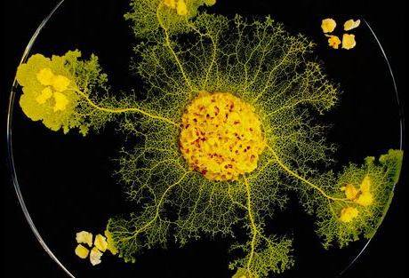
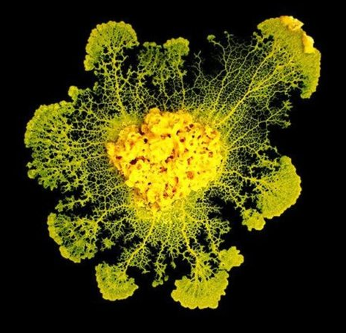
NẤM NHẦY
Physarum polycephalum
Đây là sinh vật đơn bào, thuộc nhóm nguyên sinh vật, nó trông giống như nấm như lại hoạt động như động vật. Loài sinh vật này giống như một đống dây nhớp nháp màu vàng, khả năng phát triển kích thước lên tới vài mét vuông. Nấm nhày được tìm thấy khắp thế giới, chúng thường ở phần mặt dưới của lá và khúc gỗ.
(Theo LiveScience, CNN)

Slide 16






VÒNG QUAY
MAY MẮN
30
50
1
2
3
40
90
100
80
4
5
6
60
70
7
8
9
QUAY

Slide 17

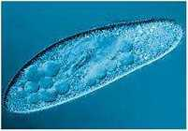
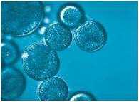
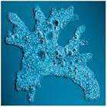
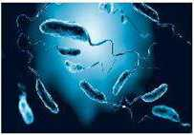
CÂU HỎI 1 Trong các sinh vật sau đây, đâu không phải nguyên sinh vật?
(1)
(2)
(3)
(4)
Hình số 4
QUAY VỀ

Slide 18
CÂU HỎI 2: Nguyên sinh vật là nhóm sinh vật:
A. có cấu tạo tế bào nhân thực, đa số có kích thước hiển vi.
B. có cấu tạo tế bào nhân sơ, đa số có kích thước hiển vi.
C. chưa có cấu tạo tế bào, đa số có kích thước hiển vi.
D. có cấu tạo tế bào nhân thực, kích thước lớn.
ĐÁP ÁN: A
QUAY VỀ

Slide 19
CÂU HỎI 3: Trùng roi xanh sống ở đâu?
Mặt ao , hồ.
Máu người.
Đất ẩm.
Ruột người
ĐÁP ÁN: A
QUAY VỀ

Slide 20
CÂU HỎI 4: Đây là loài nào? Có thuộc giới nguyên sinh vật hay không?
ĐÁP ÁN: Đây là trùng biến hình, có thuộc giới nguyên sinh vật.
QUAY VỀ

Slide 21
CÂU HỎI 5: Nguyên sinh vật nào có khả năng quang hợp?
Trùng biến hình
Trùng roi
Trùng giày
Trùng sốt rét
ĐÁP ÁN: B
QUAY VỀ

Slide 22
CÂU HỎI 6: Đặc điểm nào sai khi nói về nguyên sinh vật?
Đa phần có kích thước hiển vi
Là tế bào nhân thực
Đa phần cấu tạo từ 1 tế bào
Đa phần có roi bơi
ĐÁP ÁN: D
QUAY VỀ

Slide 23
CÂU HỎI 7: Sinh vật nào sau đây thuộc nhóm nguyên sinh vật?
Con mèo
Cây rau muống
Trùng giày
Vi khuẩn
ĐÁP ÁN: C
QUAY VỀ

Slide 24
CÂU HỎI 8: Cơ quan di chuyển của trùng giày là
Lông bơi
Roi bơi
Chân giả
Không di chuyển
ĐÁP ÁN: A
QUAY VỀ

Slide 25
CÂU HỎI 9: Loài nguyên sinh vật nào dưới đây có cấu tạo đa bào?
Tảo lục đơn bào
Trùng giày
Tảo biển( Rong biển)
Trùng roi xanh
ĐÁP ÁN: C
QUAY VỀ

Slide 26
Bài 30. NGUYÊN SINH VẬT( tiết 2)
Em hãy trình bày sự đa dạng của nguyên sinh vật

Slide 27
Bài 30. NGUYÊN SINH VẬT( tiết 2)
2. VAI TRÒ CỦA NGUYÊN SINH VẬT
3. MỘT SỐ BỆNH DO NGUYÊN SINH VẬT GÂY RA

Slide 28
Trùng roi xanh
Sống ở bề mặt ao, hồ
Di chuyển bằng roi bơi
Trùng biến hình
Sống ở bề mặt ao, hồ
Hình dạng luôn thay đổi do hình thành chân giả để di chuyển bắt mồi.
Trùng giày
Sống ở bề mặt nước cống, rãnh hoặc bề mặt nước đục.
Di chuyển bằng lông bơi.
Tảo silic
Sống trôi nổi hoặc sống bám dưới nước, trên đất, đá ẩm.
Tế bào có lục lạp chứa diệp lục.
Trùng sốt rét
Sống bắt buộc trong tuyến nước bọt của muỗi Anophen và trong máu người gây bệnh sốt rét.
Tảo lục đơn bào
Sống ở các ao, hồ, mương, rãnh và nơi đất ẩm.
Tế bào có lục lạp chứa diệp lục.

Slide 29
2. VAI TRÒ CỦA NGUYÊN SINH VẬT
Bài 30. NGUYÊN SINH VẬT( tiết 2)
NGHIÊN CỨU THÔNG TIN SGK VÀ CHO BIẾT NGUYÊN SINH VẬT CÓ NHỮNG VAI TRÒ GÌ?

Slide 30


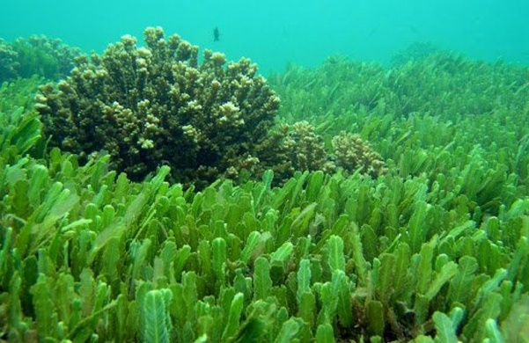
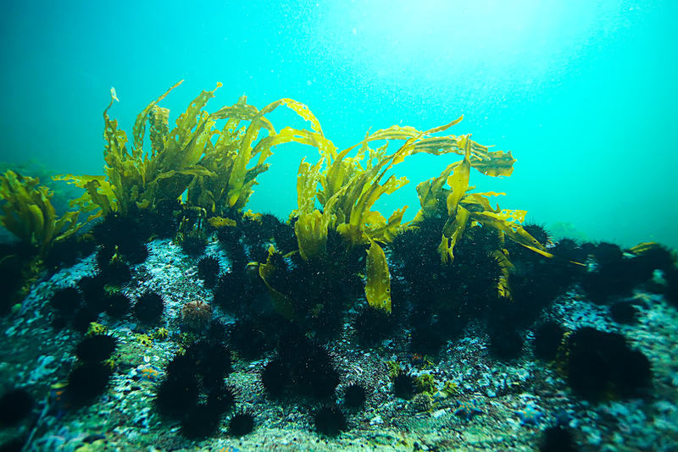

VAI TRÒ TRONG TỰ NHIÊN
Tảo có khả năng quang hợp có vai trò quan trọng trong việc cung cấp oxygen cho động vật dưới nước.
Ảnh. Tảo

Slide 31
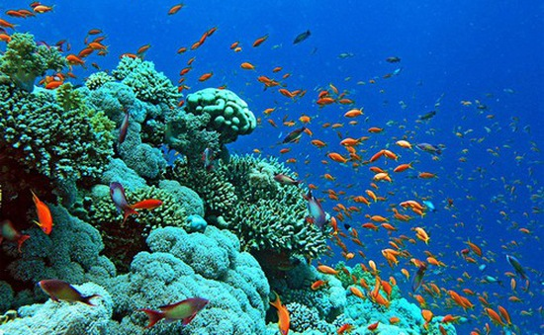
VAI TRÒ TRONG TỰ NHIÊN
Nguyên sinh vật còn là nguồn thức ăn cho các động vật lớn hơn.

Slide 32
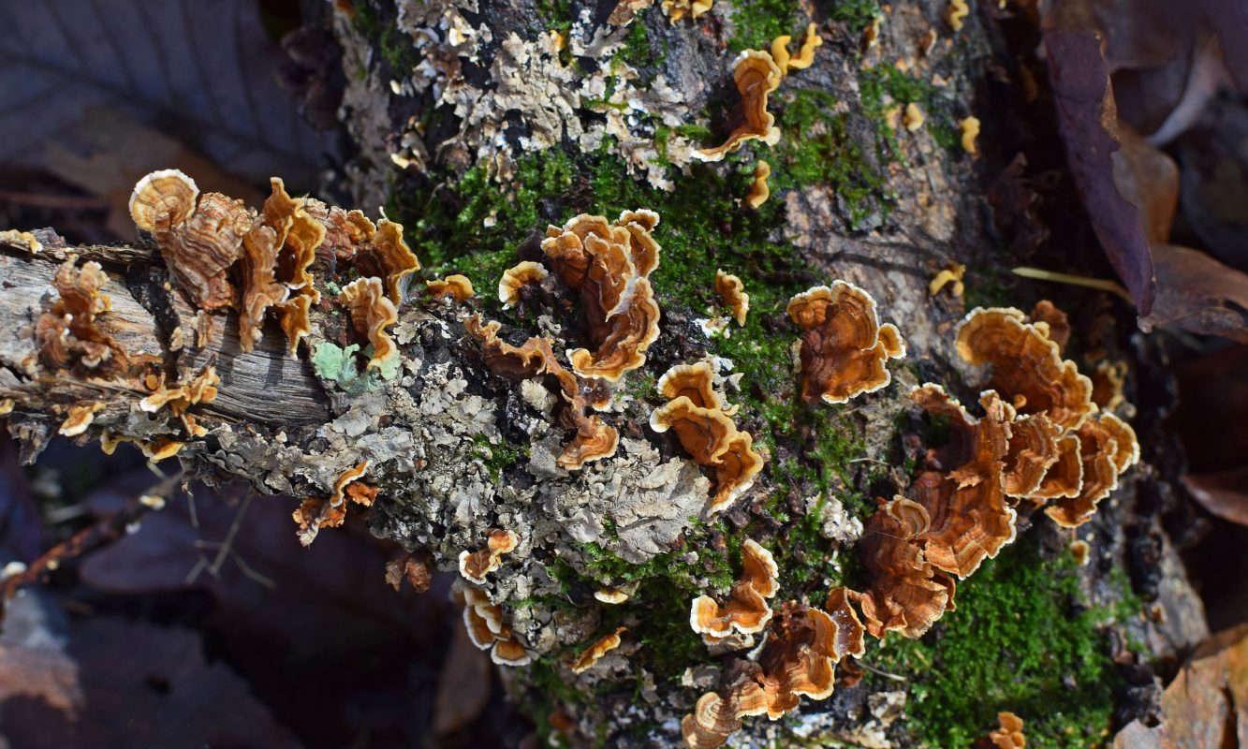
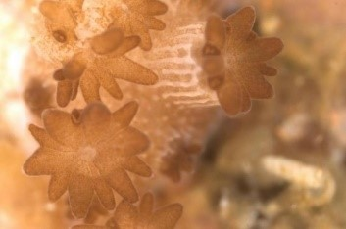
VAI TRÒ TRONG TỰ NHIÊN
Một số nguyên sinh vật sống cộng sinh tạo nên mối quan hệ cần thiết cho sự sống của các loài động vật khác.
Tảo cộng sinh với nấm( Địa y)
Tảo cộng sinh với San hô

Slide 33
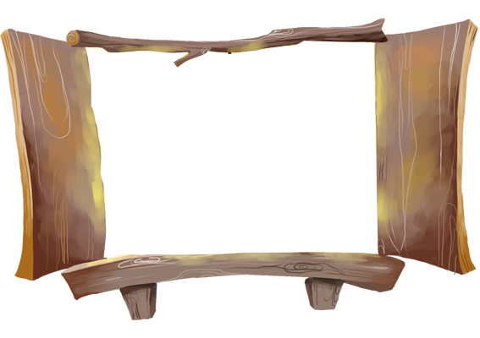

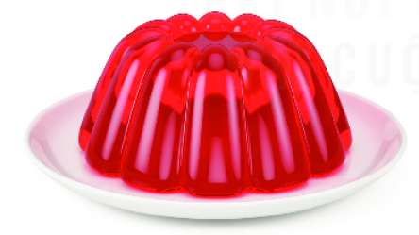

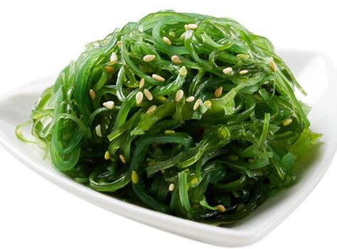

VAI TRÒ ĐỐI VỚI CON NGƯỜI
Ảnh. Tảo dùng làm thạch
Một số loại tảo có giá trị dinh dưỡng cao nên được chế biến thành thực phẩm chức năng bổ sung dinh dưỡng cho con người như tảo xoắn Spirulina.
Ảnh. Rong biển dùng làm thức ăn

Slide 34
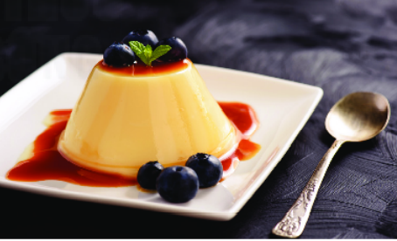
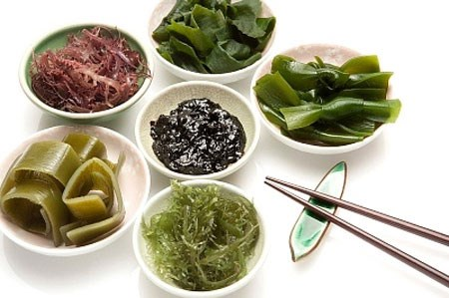
Nhiều rong biển (tảo) dùng làm thức ăn và chế biến thực phẩm. Ngoài ra, chúng còn dùng sản xuất chất dẻo, chất khử mùi, sơn, chất cách điện,…
Một số nguyên sinh vật có vai trò quan trọng trong các hệ thống xử lí nước thải và chỉ thị độ sạch của môi trường nước.

Slide 35
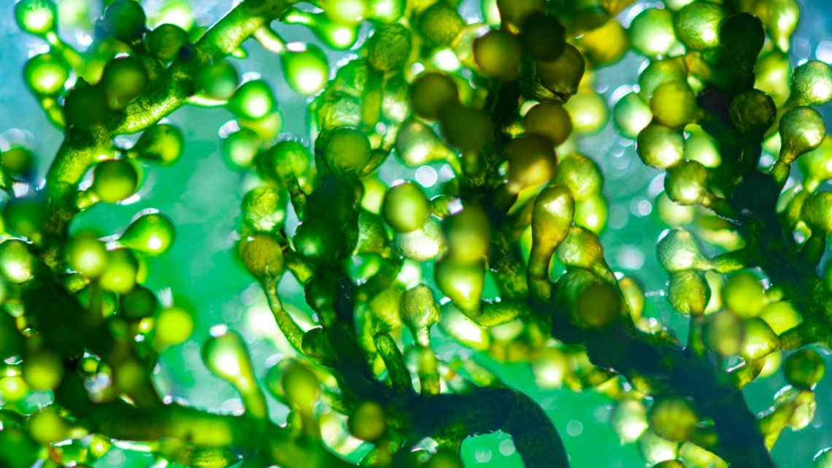
Một số nguyên sinh vật có vai trò quan trọng trong các hệ thống xử lí nước thải và chỉ thị độ sạch của môi trường nước.
Tảo lục (Chlorophyta)
(Tảo lục giúp ổn định môi trường nước, có khả năng ngăn chặn sự phát triển của vi khuẩn Vibrio và khí độc trong ao nhờ khả năng hấp thu các chất hữu cơ)

Slide 36
Bài 30 Nguyên sinh vật ( tiết 2)
2. Vai trò của nguyên sinh vật
Đối với tự nhiên:
Cung cấp ôxigen cho các loài động vật dưới nước
Là nguồn thức ăn cho các loài động vật
Tạo mối quan hệ cần thiết cho sự sống của một số loài sinh vật( Cộng sinh)
b. Đối với con người:
Nguyên liệu sản xuất thực phẩm chức năng: Tảo xoắn spirulina
Cung cấp thức ăn và thực phẩm: Tảo rau câu, rong biển…
Cung cấp nguyên liệu cho công nghiệp: chất dẻo, khử mùi, sơn….
Xử lý nước thải, chỉ thị độ sạch của nước.

Slide 37

3. MỘT SỐ BỆNH DO NGUYÊN SINH VẬT GÂY RA
Nghiên cứu thông tin SGK và kể tên một số bệnh do nguyên sinh vật gây ra
3

Slide 38



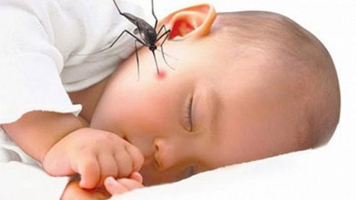

BỆNH SỐT RÉT
BỆNH KIẾT LỊ
1
2
Nhiều loài nguyên sinh vật gây bệnh cho động vật (như cá, tôm,…). Đặc biệt, nhiều bệnh gây nguy hiểm cho con người như: bệnh sốt rét, bệnh kiết lị, bệnh ngủ li bì.

Slide 39
3. MỘT SỐ BỆNH DO NGUYÊN SINH VẬT GÂY RA
Nghiên cứu thông tin SGK,Hoạt động nhóm
Hoàn thành PHT số 2
Bảng một số bệnh do nguyên sinh vật gây ra
Thời gian: 5 phút
3

Slide 40
PHIẾU HỌC TẬP SỐ 2 ( thời gian 5 phút)
Tên bệnh | Nguyên nhân | Con đường truyền | Nơi kí sinh | Biểu hiện | Tác hại
Trùng kiết lị | ? | ? | ? | ? | ?
Trùng sốt rét | ? | ? | ? | ? | ?

Slide 41
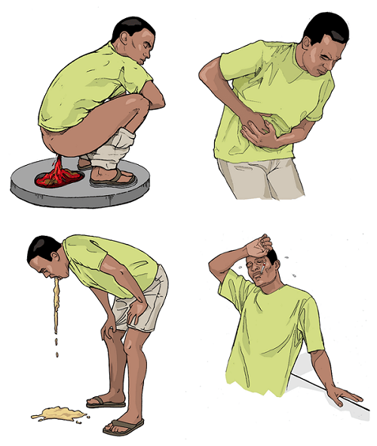

BIỂU HIỆN BỆNH KIẾT LỊ
Do amip lị Entamoeba gây nên. Kí sinh trong thành ruột người, chúng ăn hồng cầu, theo máu vào gan gây sưng gan.
Bào xác kiết lị theo phân ra ngoài. Nếu ăn phải thức ăn, nước uống chứa bào xác sẽ gây bệnh.
Người mắc biểu hiện: đau bụng, đi phân có thể lẫn máu và chất nhầy, cơ thể mệt mỏi vì mất nước và nôn ói,…
Hình
Biểu hiện bệnh kiết lị

Slide 42
PHIẾU HỌC TẬP SỐ 2 ( thời gian 5 phút)
Tên bệnh | Nguyên nhân | Con đường truyền | Nơi kí sinh | Biểu hiện | Tác hại
Trùng kiết lị | ? | ? | ? | ? | ?
Trùng sốt rét | ? | ? | ? | ? | ?

Slide 43
PHIẾU HỌC TẬP SỐ 2
Tên bệnh | Nguyên nhân | Con đường truyền | Nơi kí sinh | Biểu hiện | Tác hại
Trùng kiết lị | Do trùng kiết lị | Qua ăn uống | Ở thành ruột | Đau bụng, tiêu chảy, tiêu phân đàm nhầy có lẫn máu, có thể sốt,… | Làm suy ngược cơ thể, mất muối nước,…
Trùng sốt rét

Slide 44
Em hãy kể tên các biện pháp phòng tránh bệnh kiết lị
4

Slide 45


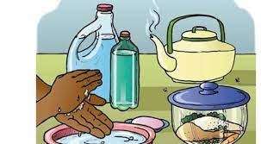
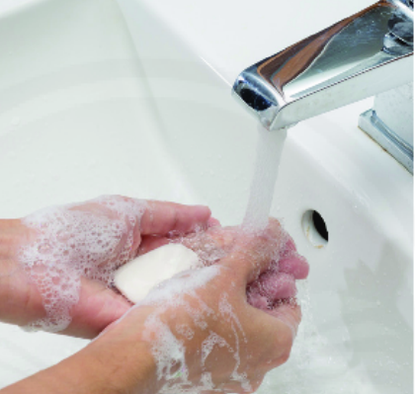
Vệ sinh môi trường
Vệ sinh ăn uống
Vệ sinh cá nhân

Slide 46

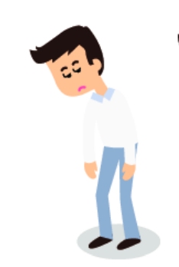

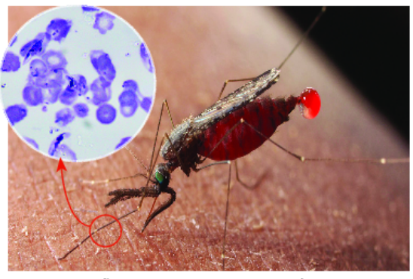
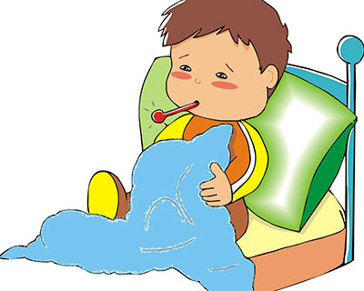

BIỂU HIỆN SỐT RÉT
Nôn ói
Mệt mỏi, nhức đầu
Sốt
Muỗi Anopheles
Lạnh run

Slide 47
PHIẾU HỌC TẬP SỐ 2
Tên bệnh | Nguyên nhân | Con đường truyền | Nơi kí sinh | Biểu hiện | Tác hại
Trùng sốt rét | Do trùng sốt rét | Qua muỗi đốt | Trong mạch máu | Sốt cao, rét run, mệt mỏi, nôn mửa | Thiếu máu, suy nhược cơ thể nhanh chóng

Slide 48

Xâm nhập vào tế bào gan
Bệnh do trùng sốt rét Plasmodium gây ra.
Truyền theo đường máu, qua vật truyền trung gian là muỗi Anopheles.
Khi muỗi mang trùng đốt người thì mầm bệnh trong nước bọt của muỗi đi vào mạch máu, chui vào tế bào gan và nhân lên nhanh.
Chúng xâm nhập vào tế bào hồng cầu máu người tiếp tục sinh sản, sau đó phá vỡ hồng cầu, chui ra ngoài rồi chui vào hồng cầu mới.
Xâm nhập tế bào máu
VÒNG ĐỜI KÍ SINH TRÙNG SỐT RÉT
Muỗi truyền bệnh thứ 2
Người bị nhiễm đầu tiên
Người nhiễm thứ 2
Muỗi truyền bệnh đầu tiên
Hình
Chu trình truyền bệnh sốt rét

Slide 49
Em hãy kể tên các biện pháp phòng tránh bệnh sốt rét
4

Slide 50


Slide 51




AMIP ĂN NÃO
Naegleria fowleri là loài kí sinh trùng trên người, chúng xâm nhập vào mũi đi lên não và gây tổn thương nghiêm trọng ở não người.
Khi bị nhiễm amip não, thường xuất hiện triệu chứng mất cảm giác mùi vị, sốt, nhức đầu, buồn nôn, buồn ngủ, ảo giác,… Hầu hết những người bị nhiễm amip ăn não thường tử vong trong vòng 1 tuần sau nhiễm.

Slide 52




Hãy nêu một số biện pháp phòng chống bệnh do nguyên sinh vật gây ra.
Diệt muỗi
Vệ sinh an toàn thực phẩm
Ngủ mùng
Diệt ruồi, muỗi

Slide 53
Bài 30 Nguyên sinh vật ( tiết 2)
3. Một số bệnh do nguyên sinh vật
Bệnh sốt rét:
- Nguyên nhân: Trùng sốt rét Plasmodium
- Con đường lây bệnh: Truyền theo đường máu từ muỗi sang người
- Triệu trứng: Rét run, sốt, đổ mồ hôi
- Tác hại: Phá huỷ hồng cầu ở người
- Cách phòng tránh: Vệ sinh cá nhân, môi trường, mắc màn…..
b. Bệnh kiết lị:
- Nguyên nhân: Trùng kiết lị Entamoeba
- Con đường lây bệnh: Qua ăn uống từ thức ăn vào ruột người
- Triệu chứng: đau bụng, đi ngoài phân có lẫn máu và chất nhày, nôn
- Tác hại: Cơ thể mất nước, người mệt mỏi
- Cách phòng tránh: Ăn uống hợp vệ sinh, thực phẩm đảm bảo, an toàn

Slide 54
TRẢ LỜI CÁC CÂU HỎI SAU?
CÂU 1: ĐÂU KHÔNG PHẢI LÀ VAI TRÒ CỦA TẢO TRONG TỰ NHIÊN?
A. Cung cấp nguồn lương thực cho con người chế biến món ăn.
B. Tảo có khả năng quang hợp cung cấp oxygen cho động vật dưới nước.
C. Nguyên sinh vật còn là nguồn thức ăn cho các động vật lớn hơn.
D. Một số nguyên sinh vật sống cộng sinh tạo mối quan hệ cần thiết cho sự sống của các loài khác.
CÂU 2: TRUNG GIAN TRUYỀN BỆNH SỐT RÉT LÀ
Ruồi
Muỗi
Chuột
Mèo

Slide 55
CÂU 3: Nguyên sinh vật gây nên bệnh kiết lị có tên gọi là gì?
A. Plasmodium.
B. E.coli.
C. Entamoeba.
D. Giardia lambia.
CÂU 4: Trong các biện pháp sau, biên pháp nào giúp chúng ta phòng tránh được bệnh kiết lị?
A. Mắc màn khi đi ngủ.
B. Diệt bọ gậy.
C. Đậy kín các dụng cụ chứa nước.
D. Ăn uống hợp vệ sinh.

Slide 56
CÂU 5: Nguyên sinh vật gây nên bệnh sốt rétcó tên gọi là gì?
A. Plasmodium.
B. E.coli.
C. Entamoeba.
D. Giardia lambia.
CÂU 6: Trong các biện pháp sau, biên pháp nào giúp chúng ta phòng tránh đc bệnh sốt rét?
A. Mắc màn khi đi ngủ.
B. Diệt bọ gậy.
C. Đậy kín các dụng cụ chứa nước.
D. Cả 3 phương án trên

Slide 57
CÁM ƠN CÁC EM LẮNG NGHE!

